Slide 1



工作室招新管理系统
黄雅哲 | 罗柏林 | 张盛英

Slide 2
项目功能
1、添加学生
2、删除学生
3、添加项目
4、统计信息
5、查看项目
6、查看&修改个人信息

Slide 3
Restful API设计
网络应用程序，分为前端和后端两个部分。当前的发展趋势，就是前端设备层出不穷（手机、平板、桌面电脑、其他专用设备......）。
因此，必须有一种统一的机制，方便不同的前端设备与后端进行通信。这导致API构架的流行，甚至出现"API First"的设计思想。RESTful API是目前比较成熟的一套互联网应用程序的API设计理论。

Slide 4
restful特征一:路径
路径又称"终点"（endpoint），表示API的具体网址。
在RESTful架构中，每个网址代表一种资源（resource），所以网址中不能有动词，只能有名词，而且所用的名词往往与数据库的表格名对应。
举例来说，有一个API提供用户（user）的信息，还包括各种角色和项目的信息，则它的路径应该设计成下面这样。
https://api.example.com/v1/user
https://api.example.com/v1/role
https://api.example.com/v1/project

Slide 5
restful特征二:HTTP动词
对于资源的具体操作类型，由HTTP动词表示。
常用的HTTP动词有下面五个（括号里是对应的SQL命令）。
GET（SELECT）：从服务器取出资源（一项或多项）。
POST（CREATE）：在服务器新建一个资源。
PUT（UPDATE）：在服务器更新资源（客户端提供改变后的完整资源）。
PATCH（UPDATE）：在服务器更新资源（客户端提供改变的属性）。
DELETE（DELETE）：从服务器删除资源。

Slide 6
restful特征二:HTTP动词
下面是一些例子。
GET /user：列出所有用户
POST /user：新建一个用户
GET /user/ID：获取某个指定用户的信息
PUT /user/ID：更新某个指定用户的信息（提供该用户的全部信息）
DELETE /zoos/ID：删除某个指定用户
GET /user/ID/permission：列出某个指定用户的所有权限
DELETE /user/ID/permission/ID：删除某个用户的指定权限

Slide 7
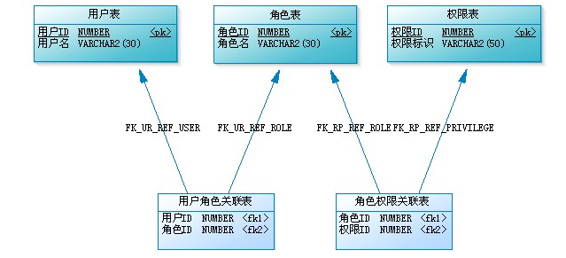
系统结构设计
RBAC(Role-Based Access Control，基于角色的访问控制)

Slide 8
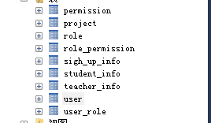
系统结构设计
数据库设计（SQL Server）
[字段名；字段类型；字段大小；说明]
权限表
项目表
角色表
角色&权限关联表
登录信息表
学生信息表
教师信息表
使用者信息表
使用者&角色关联表

Slide 9
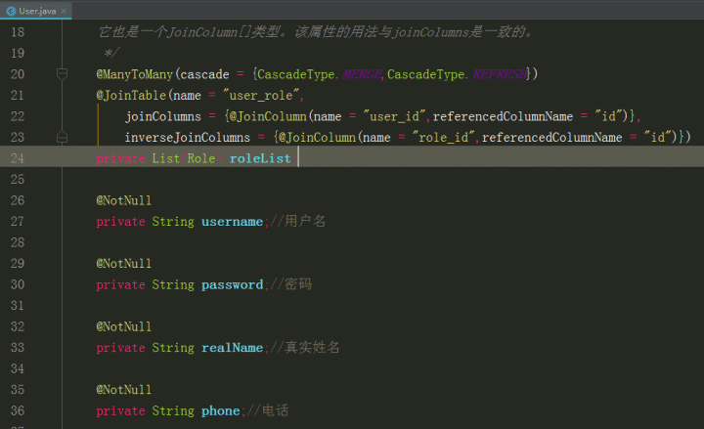
实体类

Slide 10
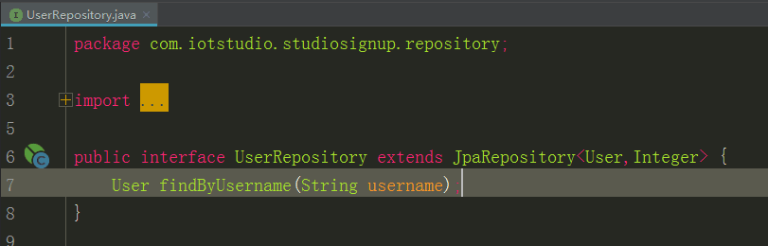
数据持久化

Slide 11
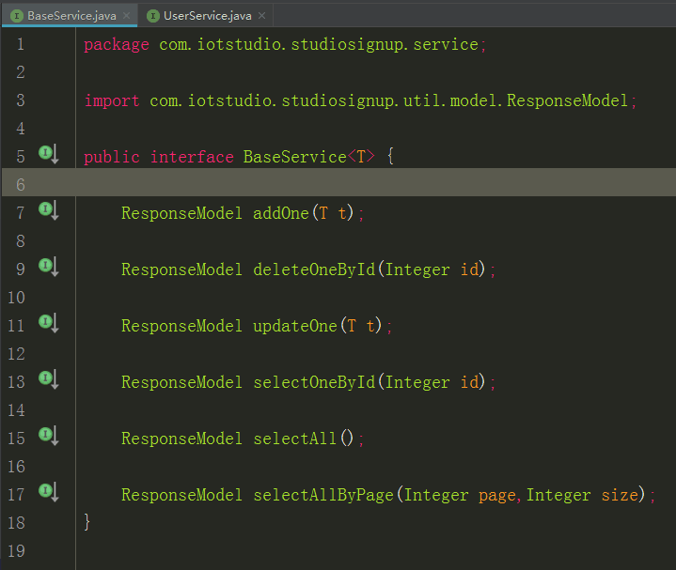
Service（公共的service方法）

Slide 12
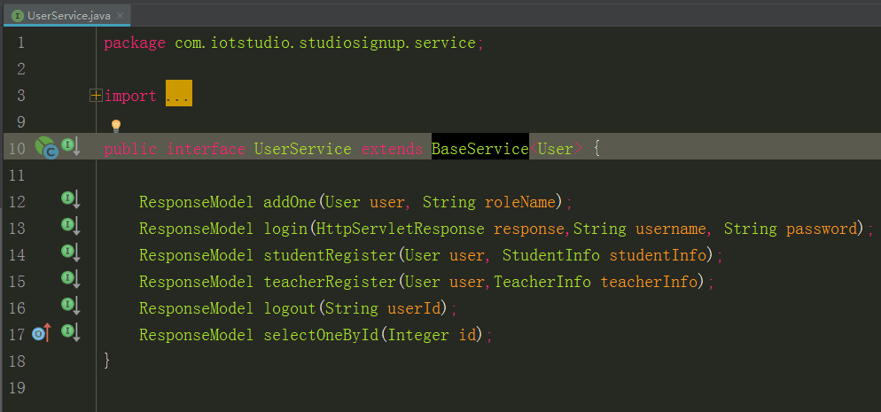
service（UserService特有的方法）

Slide 13
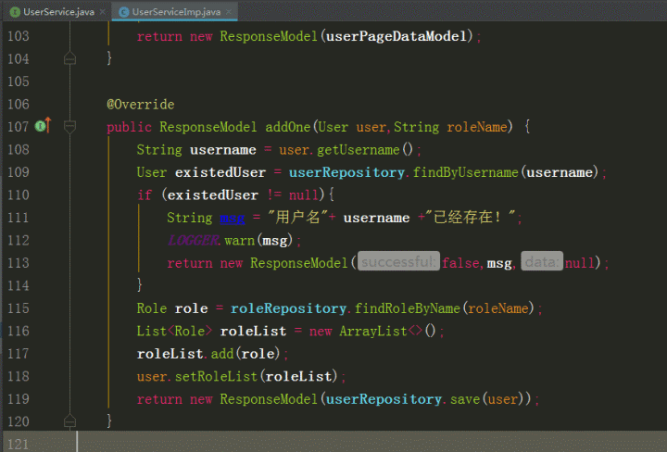
service实现类(新增用户的方法)

Slide 14
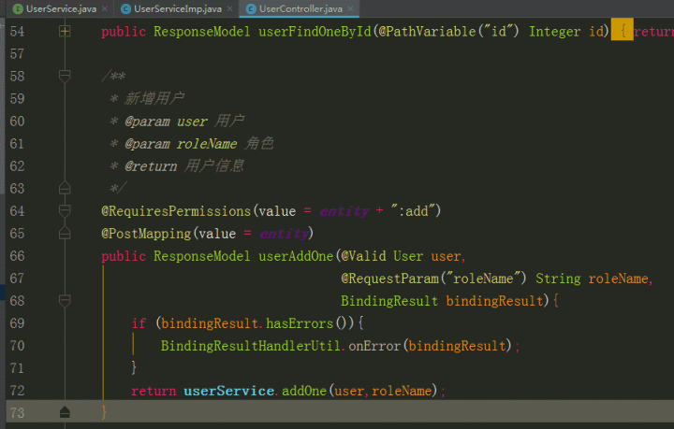
controller

Slide 15
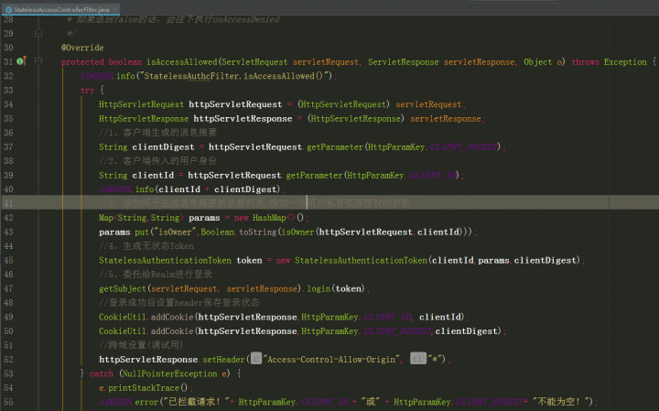
过滤器(身份认证及授权)

Slide 16
The end
3
Q
U

